Slide 1
חלוקה הוגנת ויעילה של חפצים בדידים
אראל סגל-הלוי
"וּנְחַלְתֶּם אוֹתָהּ אִישׁ כְּאָחִיו" (יחזקאל מז 14)

Slide 2
חלוקת חפצים הוגנת ויעילה
כשה”עוגה” רציפה – תמיד קיימת חלוקה יעילה וללא-קנאה.
האם כשהחפצים בדידים קיימת חלוקה יעילה וללא-קנאה בקירוב?
כשה”עוגה” רציפה – החלוקה הממקסמת את מכפלת ערכי המשתתפים היא יעילה פארטו וללא-קנאה.
כשהחפצים בדידים – החלוקה הממקסמת את מכפלת ערכי המשתתפים היא יעילה פארטו וללא-קנאה-בקירוב.

Slide 3
מיקסום מכפלת הערכים
(Caragiannis, Kurokawa, Moulin, Procaccia, Shah, Wang, 2016)
משפט: נניח ש:
* ההעדפות חיבוריות - ערך של סל הוא סכום הערכים של החפצים בסל.
* קיימת לפחות חלוקה אחת שבה כל שחקן מקבל ערך גדול מאפס.
אז, כל חלוקה הממקסמת את מכפלת ערכי המשתתפים היא גם יעילה-פארטו וגם ללא-קנאה עד-כדי חפץ אחד (EF1).
הוכחה: יעילות פארטו ברורה. – EF1 בשקף הבא.

Slide 4
מיקסום מכפלת הערכים – הוכחת EF1
המשך: נניח ששחקן i מקנא בשחקן j נסתכל על כל החפצים בסל של j. לכל חפץ g, נבדוק את יחס הערכים:
V_{i}(g) / V_{j}(g)
נבחר את החפץ שיחס-הערכים שלו הכי גדול, ונעביר אותו מ-j ל-i. המכפלה בחלוקה החדשה שווה-או-קטנה מהמכפלה בחלוקה הקודמת, ולכן:
[V_{i}(X_{i})+V_{i}(g)]*[V_{j}(X_{j})-V_{j}(g)] ≤ V_{i}(X_{i})*V_{j}(X_{j})
→ V_{j}(X_{j}) * V_{i}(g) / V_{j}(g) ≤ V_{i}(X_{i}) + V_{i}(g)

Slide 5
מיקסום מכפלת הערכים – הוכחת EF1
→ V_{j}(X_{j}) * V_{i}(g) / V_{j}(g) ≤ V_{i}(X_{i}) + V_{i}(g)
המשך: החפץ g נבחר כך שיחס הערכים שלו הוא הכי גדול ב-X_{j}:
V_{i} (X_{j} ) / V_{j} (X_{j} ) ≤ V_{i}(g) / V_{j}(g)
מציבים למעלה ומקבלים:
V_{j} (X_{j} ) * V_{i} (X_{j} ) / V_{j} (X_{j} ) ≤ V_{i}(X_{i}) + V_{i}(g)
V_{i} (X_{j} ) ≤ V_{i}(X_{i}) + V_{i}(g)
V_{i} (X_{j} ) - V_{i}(g) ≤ V_{i}(X_{i})
מכאן: אם מורידים את g מהסל של j, אז i כבר לא מקנא. ***

Slide 6
מיקסום מכפלת הערכים – אלגוריתם
הבננו שהחלוקה ה”אידיאלית” של חפצים בדידים היא חלוקה הממקסמת את מכפלת הערכים. אבל איך מוצאים חלוקה כזאת?
א. פתרון אחד במאמר – תיכנות ליניארי.
ב. פתרון כללי יותר - חיפוש במרחב המצבים, עם כללי גיזום כמו שלמדנו, רק שבמקום לבדוק את התועלת הקטנה ביותר בכל מצב, בודקים את מכפלת התועלות בכל מצב.

Slide 7
מיקסום מכפלת הערכים – אלגוריתם
נסמן: V_{i}(g) = Value of good g to player i.
x_{i,g} = quantity of good g given to player i.
אנחנו רוצים לפתור את הבעיה:
כאשר ה-x_{i,g} רציפים, זה קל.
כאשר ה-x_{i,g} בדידים, זה קשה!

Slide 8
מיקסום מכפלת הערכים – אלגוריתם
הבעיה המקורית היא קמורה אבל לא ליניארית, ולכן קשה.
משפט: בעיית מיקסום מכפלת הערכים עם חפצים בדידים היא NP-קשה.
הטריק: ננסה להפוך את הבעיה לליניארית.
צעד ראשון:

Slide 9
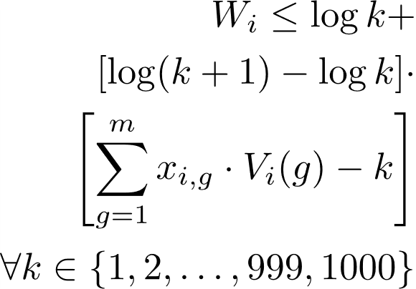
מיקסום מכפלת הערכים – אלגוריתם
צעד ראשון:
הבעיה עדיין לא ליניארית.
צעד שני: נניח שכל הערכים הם בין 1 ל-1000. נחליף את האילוץ האמצעי ב-1000 אילוצים ליניאריים:

Slide 10
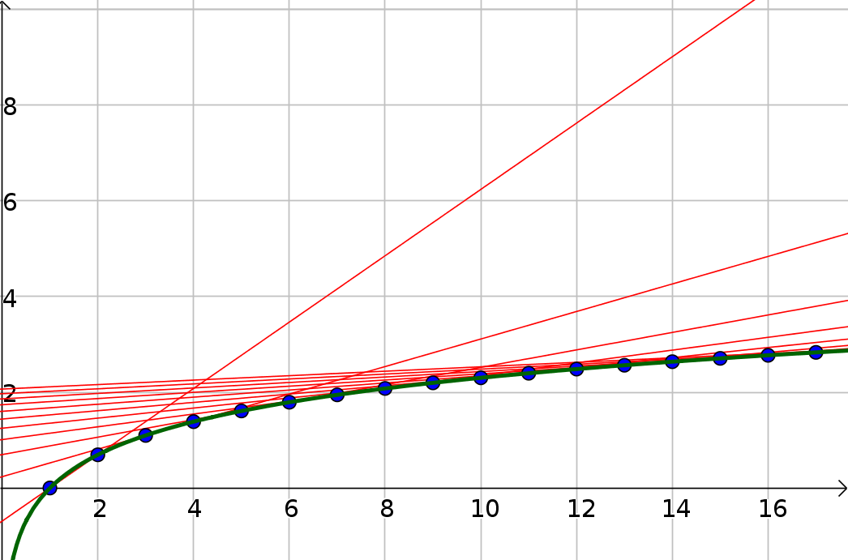
מיקסום מכפלת הערכים – אלגוריתם
הרעיון: מחליפים את הפונקציה הלוגריתמית באוסף של 1000 פונקציות ליניאריות שחוסמות אותה מלמעלה.
פתרון אופטימלי לבעיה הליניארית הוא גם פתרון אופטימלי לבעיה המקורית!

Slide 11
מיקסום מכפלת הערכים – מימוש
http://www.spliddit.org/apps/goods

Slide 12
שאלה פתוחה
בעיית מיקסום מכפלת הערכים היא NP-קשה.
אבל, המטרה שלנו היא לא מיקסום מכפלת הערכים – המטרה שלנו היא חלוקה יעילה-פארטו וללא-קנאה-עד-חפץ-1.
תיאורטית, אפשר להשיג את המטרה הזאת גם בדרכים אחרות.
האם קיים אלגוריתם פולינומיאלי המוצא חלוקה יעילה-פארטו ו-EF1?

